Slide 1
«Путешествие в цветочную страну»

Slide 2
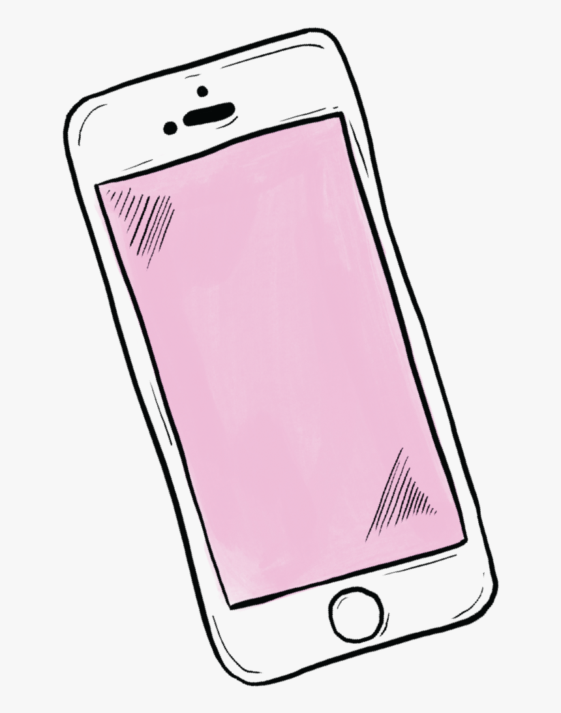
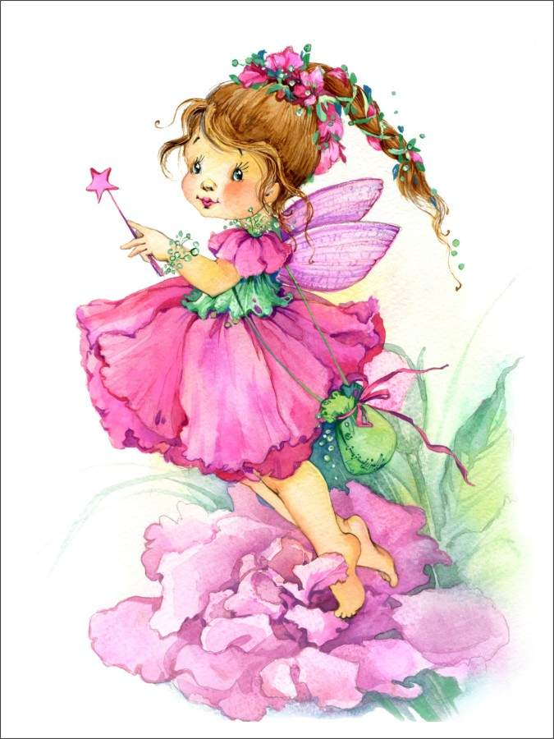
«Здравствуйте, дети!
Пишет Вам Фея из Волшебной
Цветочной страны.
Злой волшебник ворвался в мое королевство и заколдовал мой волшебный цветок
Семицветик.
Он забрал у него все цвета. Чтобы расколдовать его нужно выполнить семь заданий.
Помогите мне, пожалуйста!
Фея цветочной страны»).

Slide 3
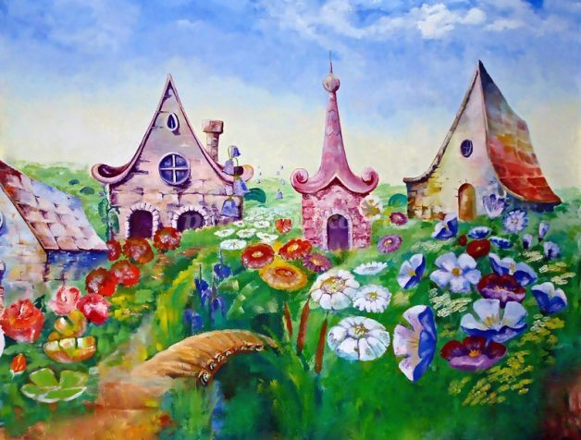

Slide 4
1. «Цветочная полянка»

Slide 7
2. «Угадай сказку»

Slide 8
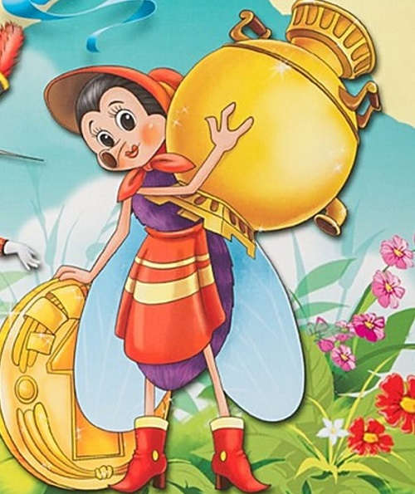
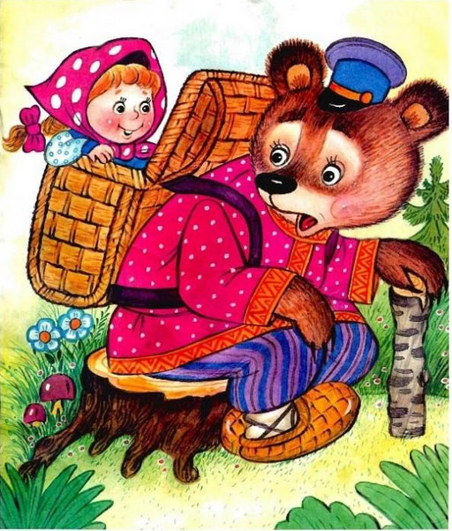
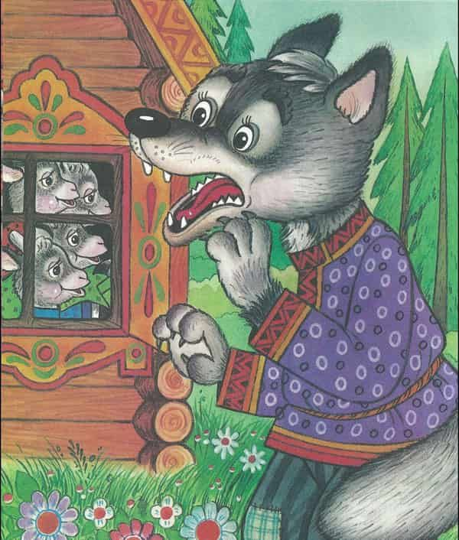
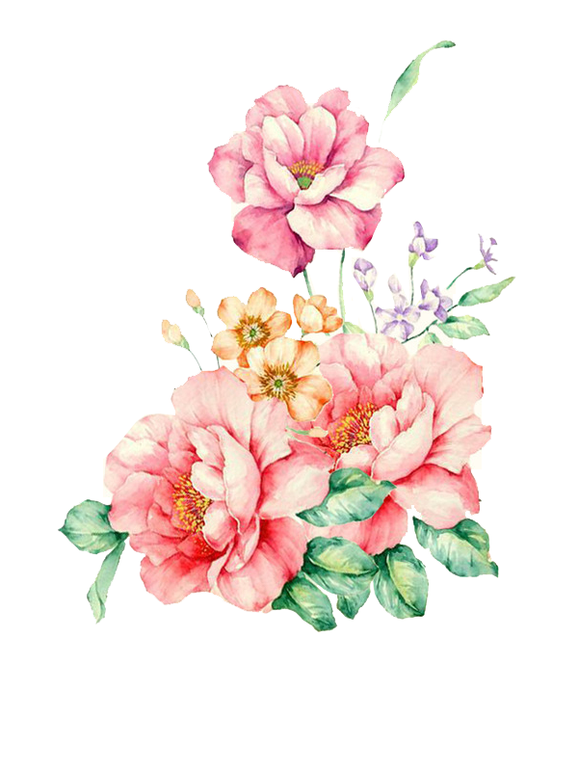
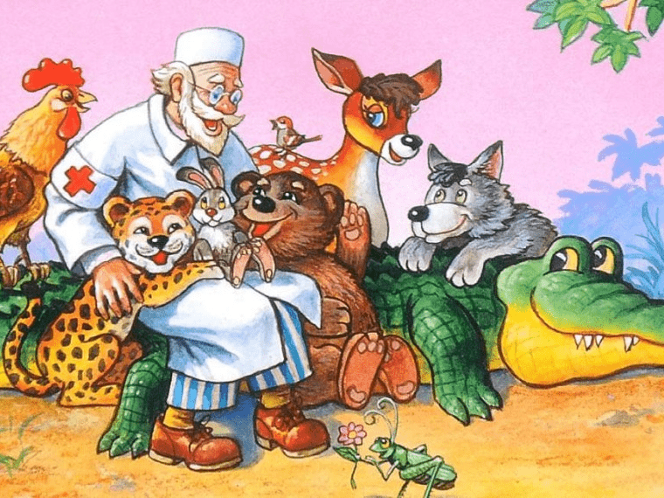

Slide 9
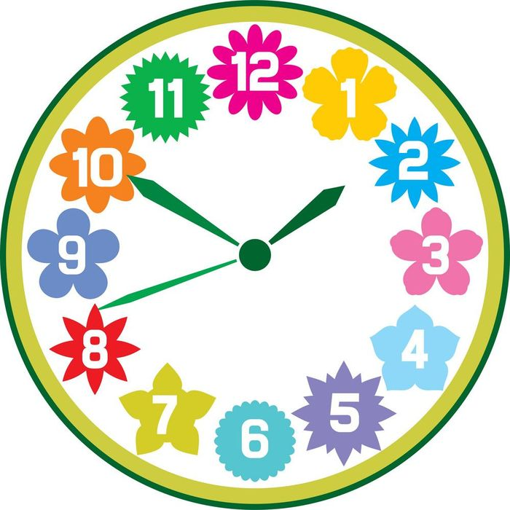
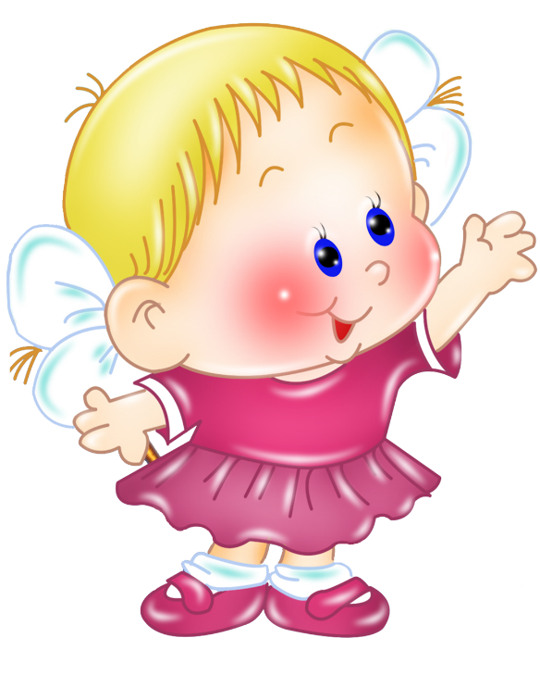
3. «Дни недели. Части суток»

Slide 10
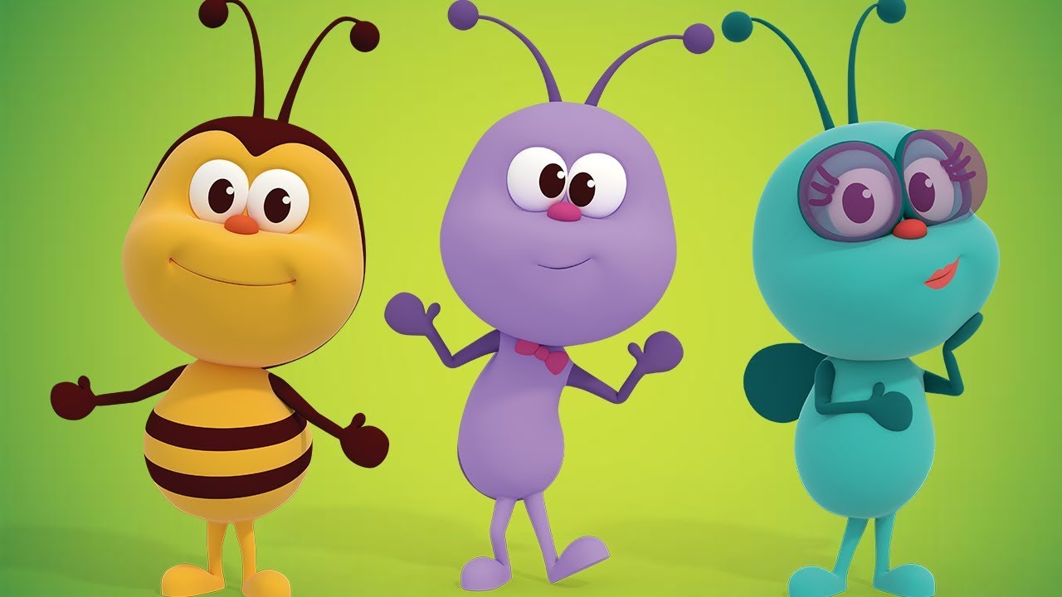
4.«Физминутка»

Slide 12
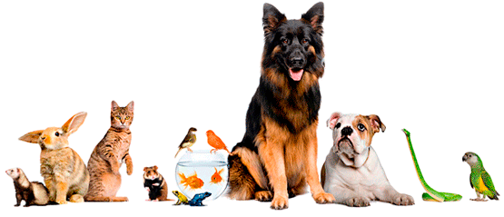
5. «Помоги животным попасть домой»

Slide 13
6. «Во саду ли, в огороде»

Slide 14
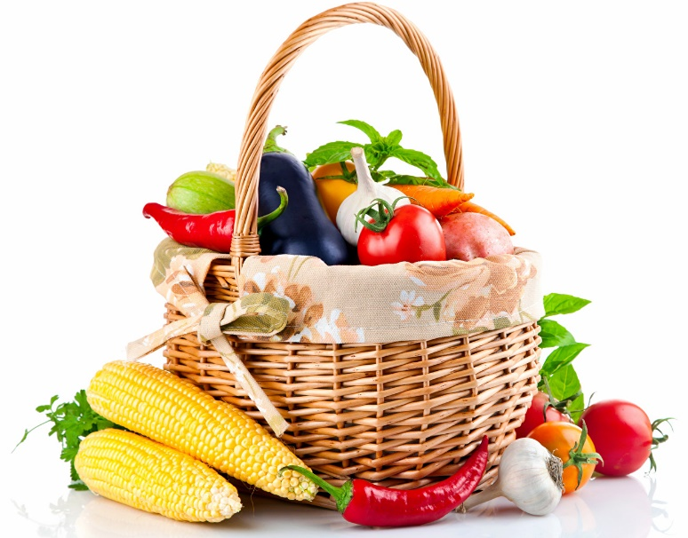
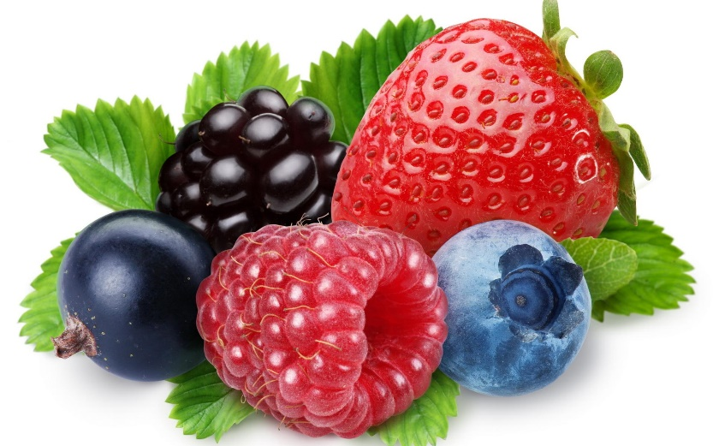
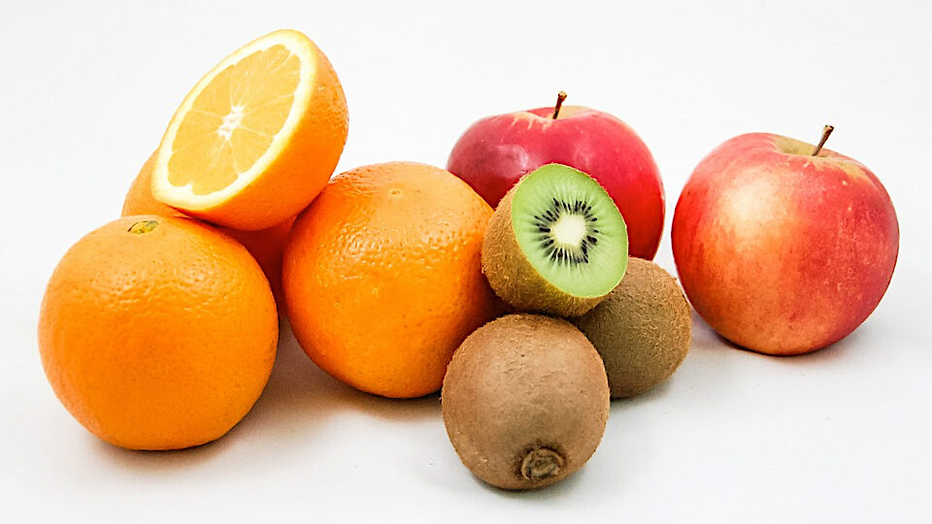

Slide 15
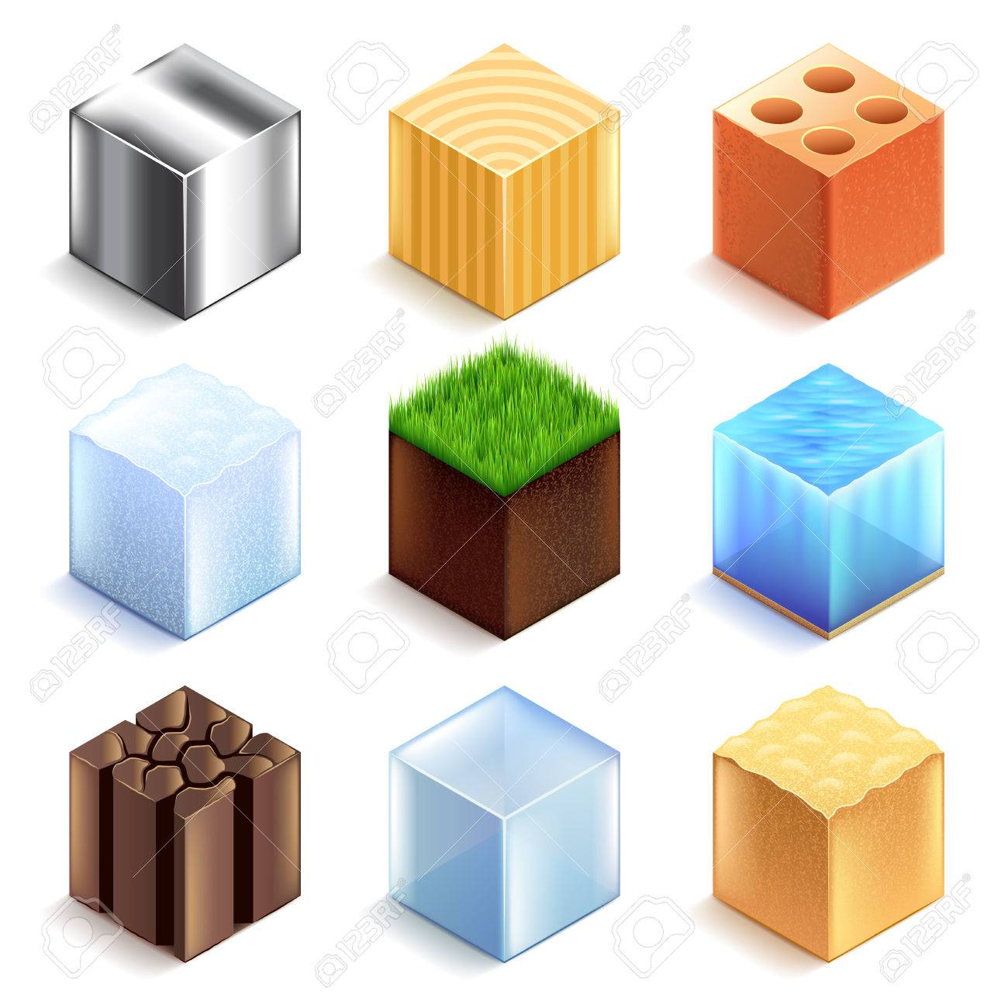
6. «Из чего сделаны предметы?»

Slide 16
Мяч из резины – …
Домик из пластмассы – …
Стакан из стекла – …
Матрёшка из дерева – …
Игрушка из меха – …
Поделка из бумаги – …
Утка из резины – …
Самолетик из бумаги – …
Гвоздь из железа – …
10.Стул из дерева…
11.Кубик из пластмассы… 12.Ваза из стекла…

Slide 17
Ребята, большое вам спасибо, за то, что помогли расколдовать мой волшебный цветок. За это я дарю вам цветочные сладости и цветики- семицветики! Вы найдете мои подарки в группе! До новых встреч!

Slide 18
